Slide 1
淘宝网应用性能管理的原理和实践

Slide 2
个人简介
花名 田鸠
2011年12月12日加入淘宝
7年性能测试、工程经验
擅长：性能测试、性能测试工具和框架、测试平台架构、Java系统架构

Slide 3
Agenda
APM的背景与趋势
阿里巴巴APM的现状
APM面临的挑战
性能测试领域的创新
SAAS性能测试服务化
性能测试平台的设计
平台运行效果
后续发展

Slide 4
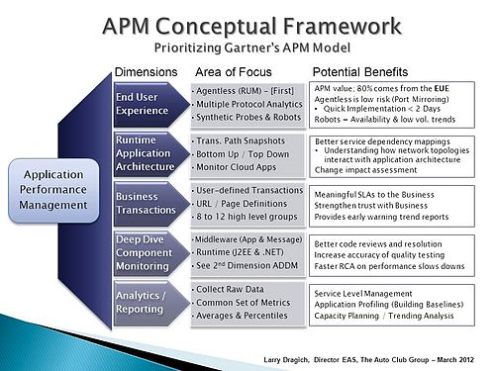
应用性能管理的背景
概念：在IT系统领域，应用性能管理（Application Performance Management aka APM）是指对软件系统的性能和可用性进行监控和管理。应用性能管理系统帮助探测和解决系统能问题，以保证业务目标的达成。
功能维度
Notes:
[1] 定义来自Gartner Research

Slide 5
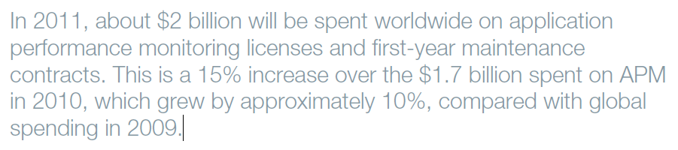
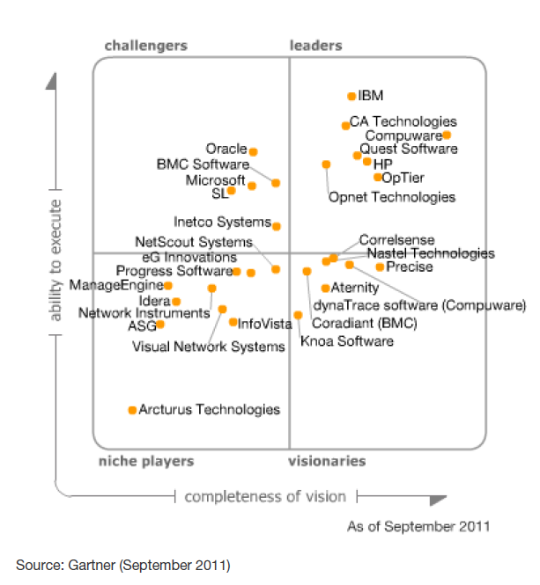
应用性能管理的背景
By Gartner Research

Slide 6
应用性能管理的趋势
终端用户体验监控将会越来越重要
APM面对的应用场景将会越来越复杂
APM需要全面/更早介入产品的生命周期
分析的重要性将仅次于用户体验监控
IT高层会越来越重视APM

Slide 7
阿里巴巴的APM现状
哈勃
业务数据
应用数据
CSP
应用数据
依赖监控
Hotspot
应用数据
性能剖析
Alimonitor
Alibench
鱼眼
北斗
天机
鹰眼
监控告警
依赖监控
页面监控
系统指标
用户体验
拓扑结构
线上压测
容量规划
监控告警
设备监控
页面监控
页面剖析
系统指标
数据库指标
系统指标
数据库指标
Dragoon
应用监控
分层监控
监控告警
能够解决某一方面，某一领域的问题
APM功能维度都有涉及，缺少拳头产品
系统繁多，数据分散，功能重合
数据很多，指标不一，分析偏少

Slide 8

理想的APM未来
从用户体验出发，全流程覆盖
研发 · 测试 · 生产 · 业务
ENTERPRISE
Performance Analytics
SAAS
Performance Test & EUE
产品环境
业务监测
应用监测
系统指标
依赖拓扑
性能剖析
测试
瓶颈分析、问题定位
性能基线和回归
研发流程
持续优化
产品环境
终端用户体验监测
同质业务横向检测
测试
线上压测
线下性能测试
分布式跟踪

Slide 9
平台解决的问题
统一的性能测试流程支持流程持续改进
统一的性能数据库支持性能基线和回归
可以复用的性能测试/分析方法和资产
软件服务化降低工具持有成本
测试资源虚拟化/动态化降低设备成本
自动化重复/低附加值工作提高效率
形成平台技术社区沉淀知识和经验

Slide 10

遇到的问题
Standard
Enterprise
Hybrid Cloud
环境
数据
安全
性能

Slide 11
一体化性能测试平台
环境搭建
性能测试
性能监控
结果分析
页面性能
机器申请
权限管理
环境搭建
脚本
场景
任务
趋势监控
结果分析
测试执行
PAP
结果
TPS、RT
响应时间分布
基线
TPS
RT
失败率
服务器指标
JVM指标
性能指标
服务器指标
JVM指标
实时展示

Slide 12
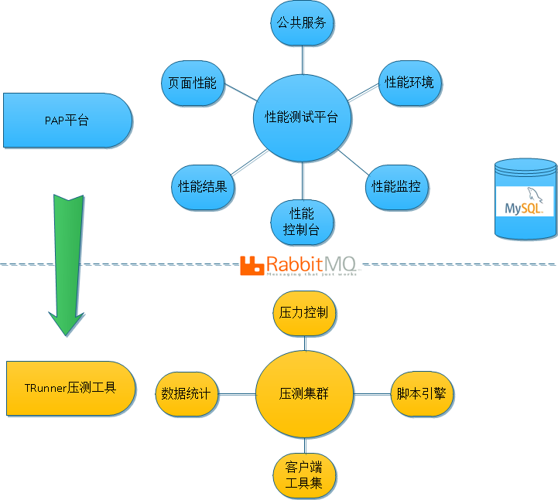
平台设计概要

Slide 13
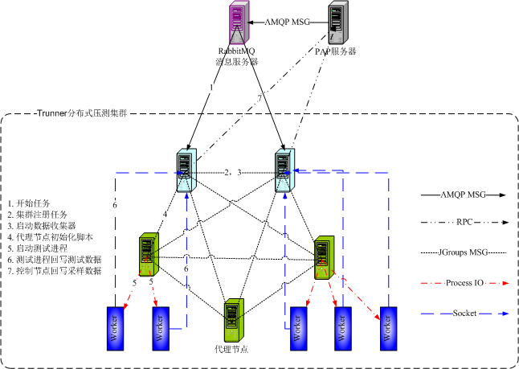
测试平台拓扑结构

Slide 14
平台运行数据

Slide 15
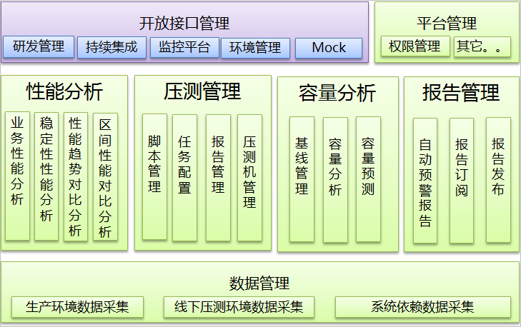
后续发展

Slide 16
Discussion

